Slide 1
פלגיאט- גניבה ספרותית
מקצוע: ניתוח ואיתור מידע
הכינה את המצגת: נעמה מרוז
שם המורה: לזלי סלמון
עריכה: רונית נחמיה

Slide 2
מה נלמד היום
מהו פלגיאט?
פלגיאט בתחומים שונים
כיצד נימנע מפלגיאט בכלל ובאקדמיה בפרט?

Slide 3
מהו פלגיאט? Plagiarism

Slide 4
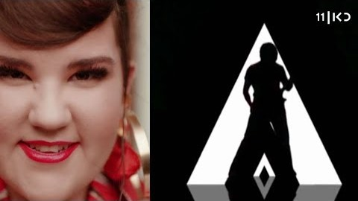
https://youtu.be/_JV0SQ3maks
מזהים את השיר?

Slide 5
עולם המוזיקה רעש סביב האפשרות שהשיר TOY, שזכה באירוויזיון, הועתק מלהיט של להקת וייט סטרייפס. האם, לדעתכם, הלהקה התובעת צודקת?
השיר הלאומי?
שמו של ג'ק וייט, גיטריסט וסולן הלהקה, מי שכתב את המנגינה של - Seven Nation Army יצורף לכותבי השיר דורון מדלי וסתיו בגר ויקבל תמלוגים על השמעות השיר.

Slide 6
גניבה של יצירות של האחר והצגתם כשלך
מהו פְּלַגְיָאט? (גניבה ספרותית)
Plagiarism
מחשבות
רעיונות
ביטויים
מילים

Slide 7
פלגיאט
הגניבה הספרותית
אקדמיה
ספרות
מוזיקה
תיאטרון
עיתונות

Slide 8
מה ההבדל בין פלגיאט וזכויות יוצרים?
פלגיאט
זכויות יוצרים
מגן על שימוש ברעיון, גם אם צורת הביטוי שונה
מגן על צורת הביטוי
תום הזכות- לעולם
תום הזכות-
70 שנה לאחר מות היוצר

Slide 9
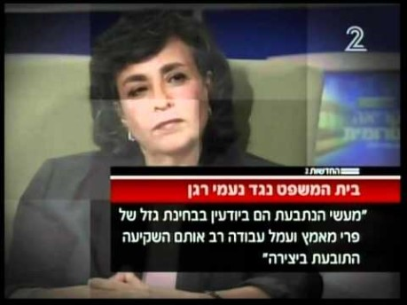
פלגיאט בספרות
https://youtu.be/7Vef2dMBif0

Slide 10
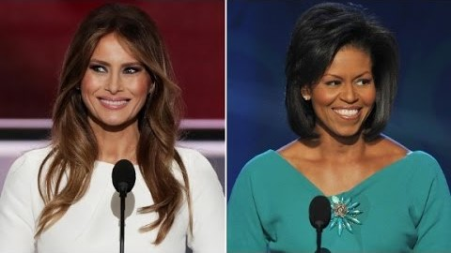
גניבת נאום
https://youtu.be/RcbiGsDMmCM

Slide 11
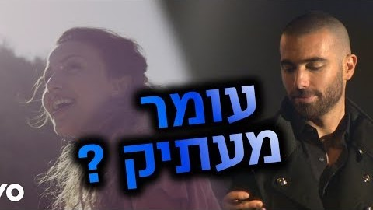
פלגיאט במוזיקה
https://youtu.be/k4VBzJTdfGA

Slide 12
כיצד נמנע מפלגיאט בתחומי האומנות השונים?
כתבתי רעיון
שיר/לחן
אני לוקח אחריות על התכנים
האם הרעיון שלי?
האם נתתי קרדיט ליוצר?
כן
לא
לא
פלגיאט

Slide 13
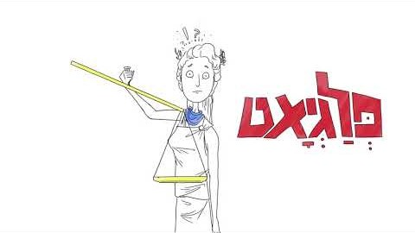
כיצד נימנע מפלגיאט בחומרים אקדמיים?
https://youtu.be/kcLgnwcJXlE

Slide 14
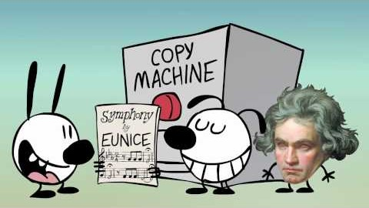
https://youtu.be/dPtH2KPuQbs

Slide 15
תרגול
חפשו ברשת מקרי פלגיאט שונים מאחד התחומים.
נבחרתם לעורכי הדין, המייצגים את צד התובע במקרה של
פלגיאט בתחום שבחרתם לעיל.
הכינו כתב תביעה, ובו לפחות 3 נימוקים לאישום בפלגיאט.
2. על אותה יצירה שבחרתם, רישמו כעת כתב הגנה. התייחסו בו
לכל הנימוקים, שהעלתם בכתב התביעה בשאלה הקודמת.

Slide 16

נוהל שימוש ביצירות מוגנות בזכויות יוצרים ואיתור בעלי זכויות
השימוש ביצירות במהלך שידור זה נעשה לפי סעיף 27א לחוק זכות יוצרים, תשס"ח-2007. אם הינך בעל הזכויות באחת היצירות, באפשרותך לבקש מאיתנו לחדול מהשימוש ביצירה, זאת באמצעות פנייה לדוא"ל rights@education.gov.il

